Slide 1



Увеличение амплитуды плазменной кильватерной волны вследствие ее опрокидывания
Институт ядерной физики им. Г. И. Будкера СО РАН, г. Новосибирск
Новосибирский государственный университет
Коллаборация AWAKE
Минаков Владимир, Лотов Константин
Новосибирск, 2023
Notes:
1

Slide 2




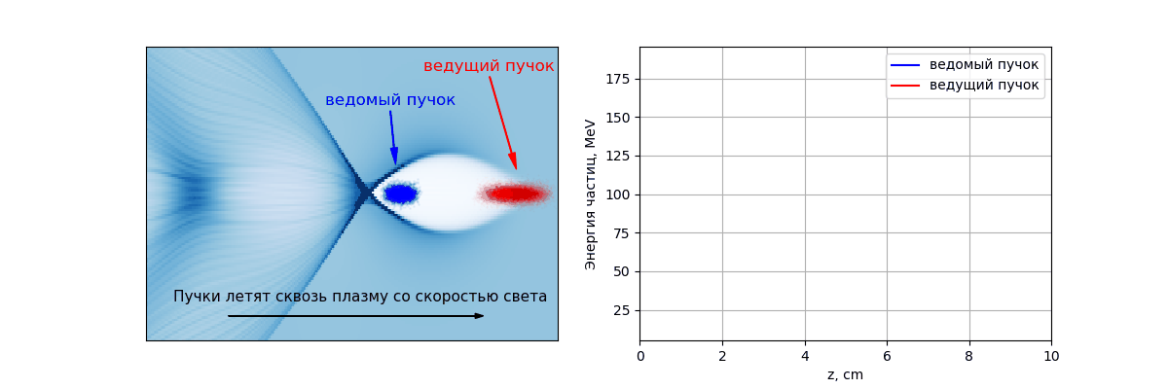
Плазменное кильватерное ускорение
Витнесс (ведомый пучок)
Драйвер (ведущий пучок)
Минаков В.А.
RuPAC’23
14.09.2023
2/15

Slide 3

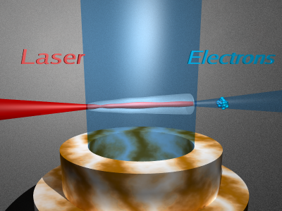
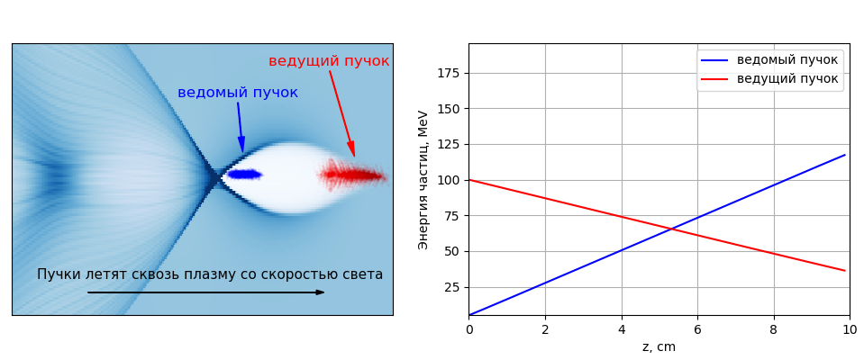
Три направления плазменного кильватерного ускорения
Лазерный драйвер (1979):
Генератор пучков частиц
Электронный драйвер (1985): Трансформатор энергии пучков
Протонный драйвер (2009):
Не рассматривали до 2009 г., потому что:
Длинные (не возбуждают плазменную волну)
< 50 Дж в импульсе,
< 10 ГэВ за секцию, для ТэВ-ных энергий нужно много секций
20 кДж и 450 ГэВ (SPS),
>150 кДж и 6.5 ТэВ (LHC)
< 120 Дж, 50 ГэВ (SLC)
Изучается, в основном, как компактный источник коротких электронных сгустков или излучения на их основе
«Доускоритель» (добавка к обычному линаку для удвоения энергии), либо многостадийное ускорение (много драйверов, один витнесс, сложно)
Энергии достаточно для ускорения электронов до ТэВ и более в одной плазменной секции, и именно в контексте сверхвысоких энергий они и изучаются
Для сравнения, International Linear Collider: 1 кДж в сгустке, 250 ГэВ
Минаков В.А.
RuPAC’23
14.09.2023
3/15

Slide 4
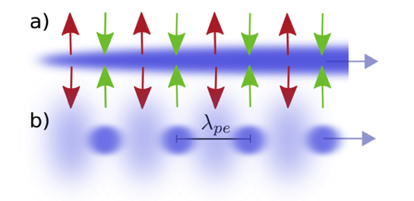

Протонные драйверы: решение
Оказалось, протонные пучки:
Можно разбить на короткие сгустки (резонансно возбуждают плазменную волну)
При энергии >1 ТэВ (фазовая скорость достаточно близка к скорости света)
Контролируемая самомодуляция:
Модуляция радиуса пучка модулирует (де)фокусирующую силу, которая усиливает модуляцию радиуса и т.д.
seed
proton bunch
K. Lotov, Instability of long driving beams in plasma wakefield accelerators,
Proc. EPAC-1998, p.806-808.
N.Kumar, A.Pukhov, and K.Lotov, Self-modulation instability of a long proton bunch in plasmas. Phys. Rev. Lett. 104, 255003 (2010)
micro-
bunch
В AWAKE самомодуляция инициируется ионизационным фронтом:
Короткий лазерный импульс движется вместе с протонным пучком и быстро ионизует газ
С точки зрения плазмы у протонного пучка – резкий передний фронт
Резкий фронт создает затравочную волну
laser pulse
neutral gas (Rb)
plasma with the wakefield
proton beam
Минаков В.А.
RuPAC’23
14.09.2023
4/15

Slide 5
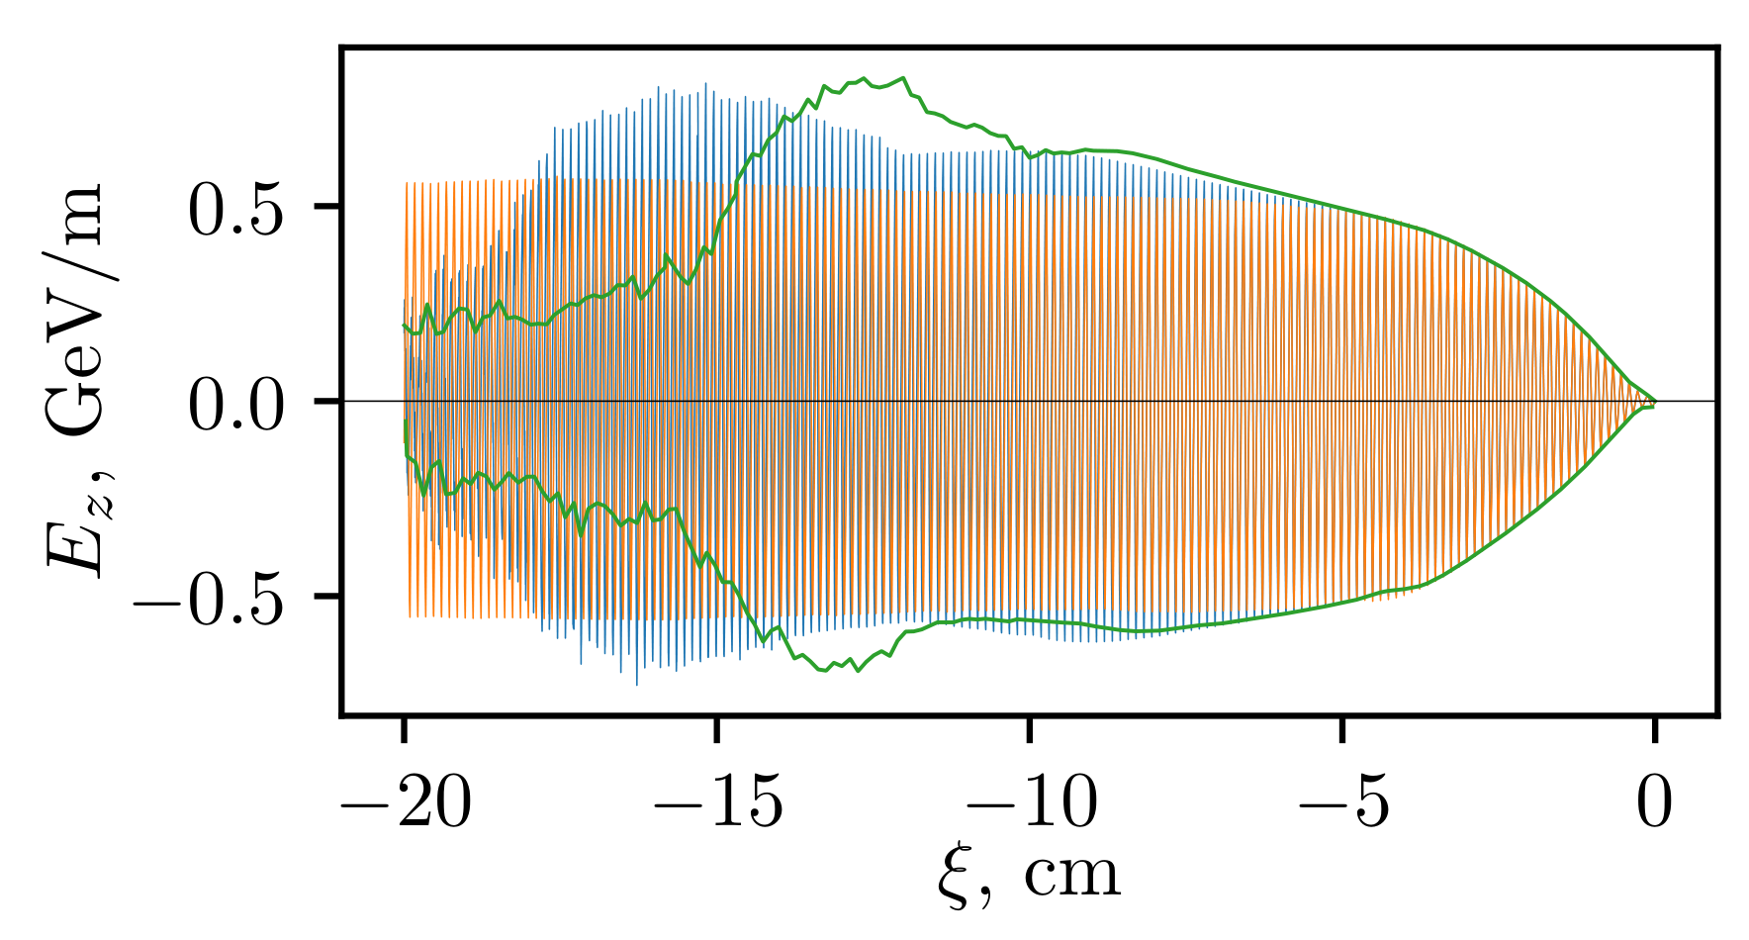
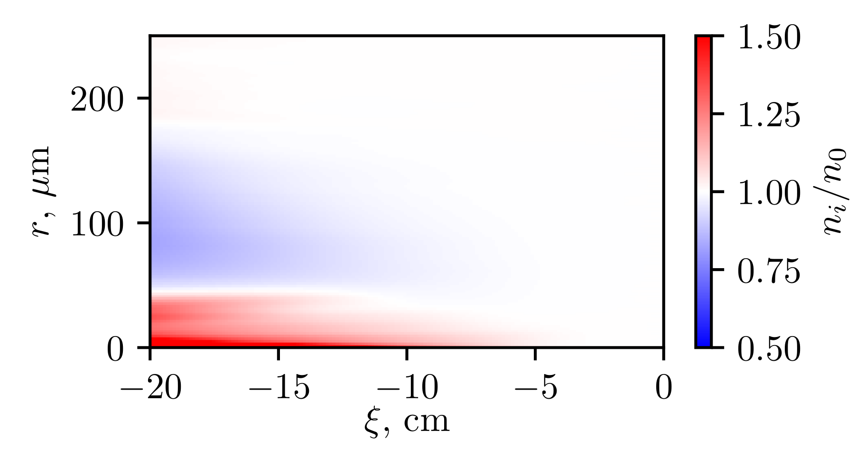
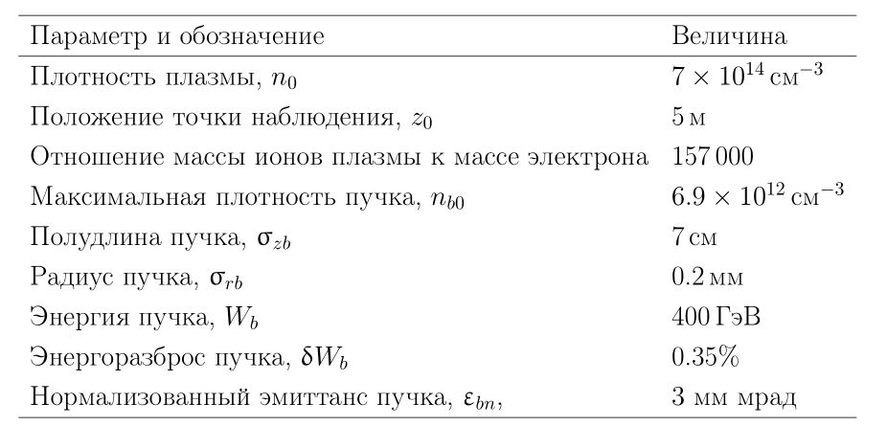
Расчет для демонстрации эффекта
Пучок летит направо
Подвижные ионы
Пар Rb
плазма
Неподвижные ионы
V ≈ c
Протонный пучок
Лазерный импульс
Огибающая для ионов калия
Minakov et al, PPCF61-114003
σ_{r}
σ_{z}
Минаков В.А.
RuPAC’23
14.09.2023
5/15

Slide 6
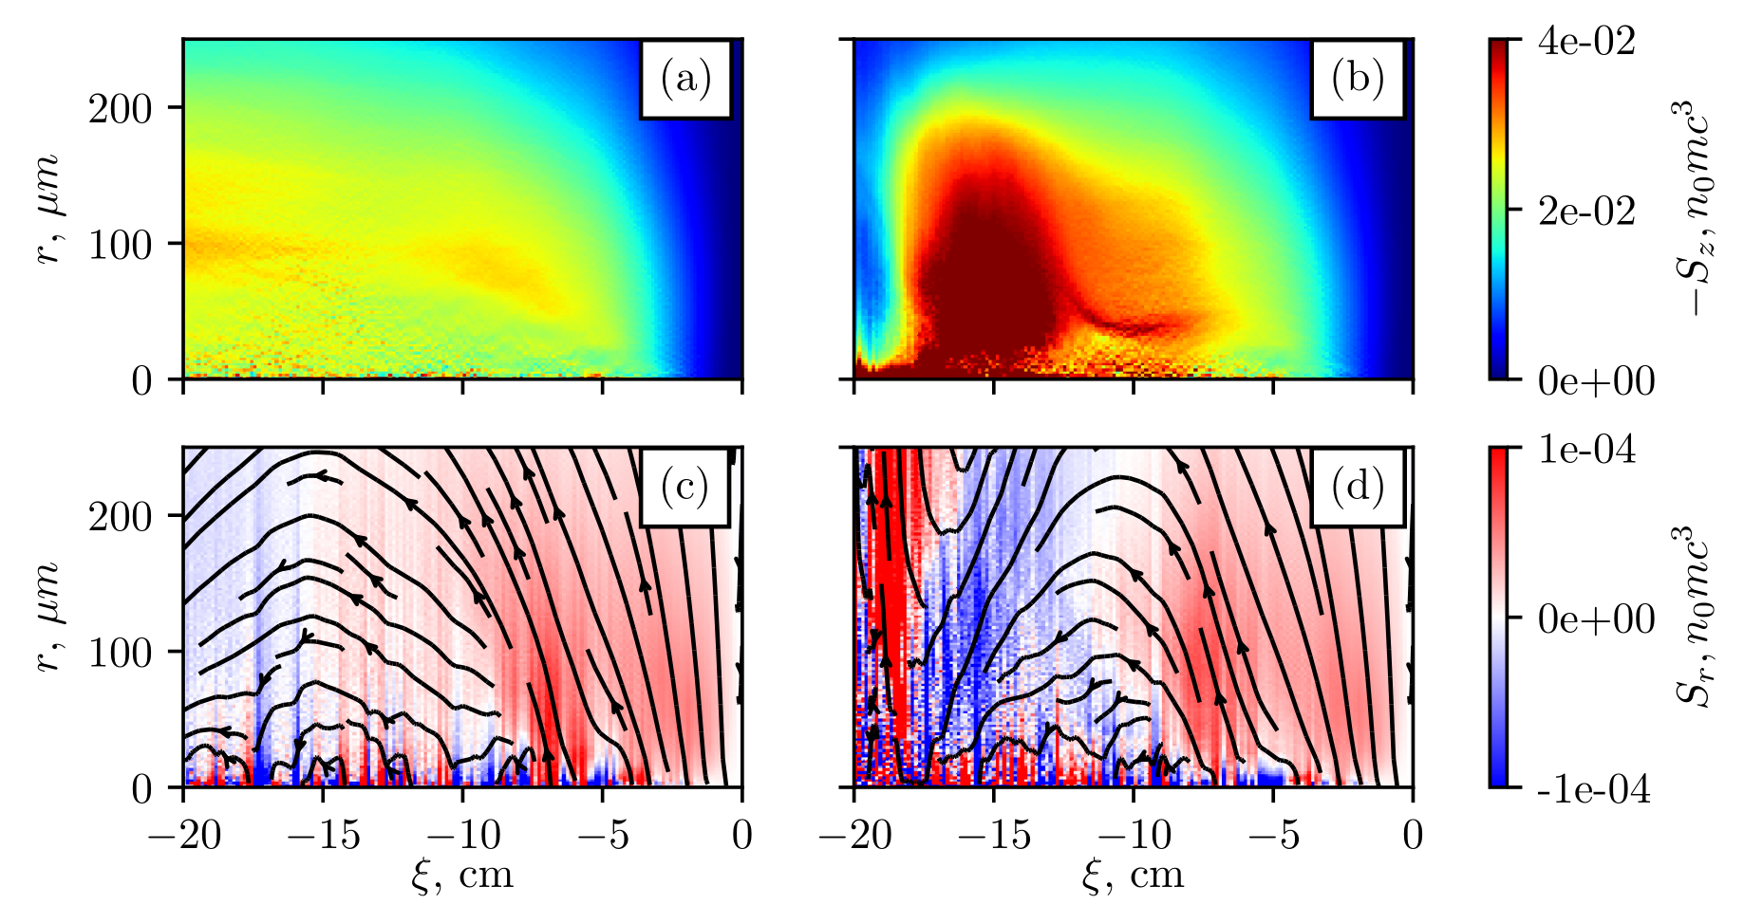
Где в волне сидит энергия?
Неподвижные ионы
Подвижные ионы
Продольная компонента
Поперечная компонента
Минаков В.А.
RuPAC’23
14.09.2023
6/15

Slide 7
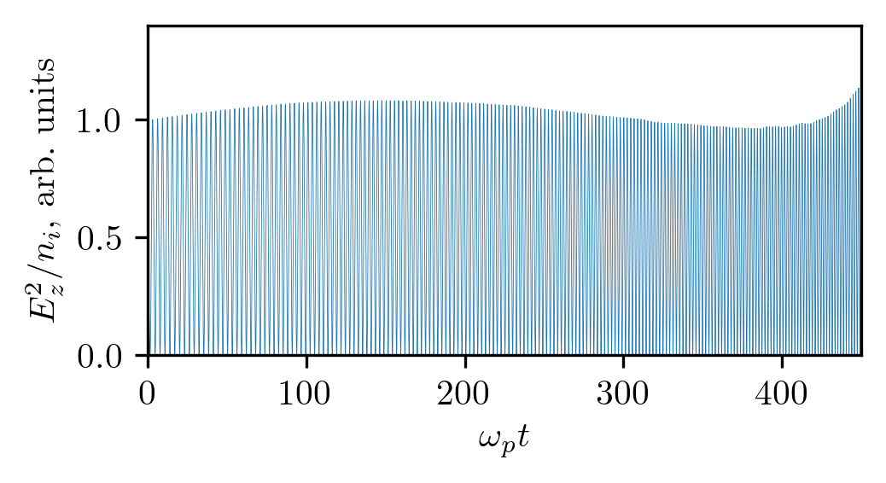
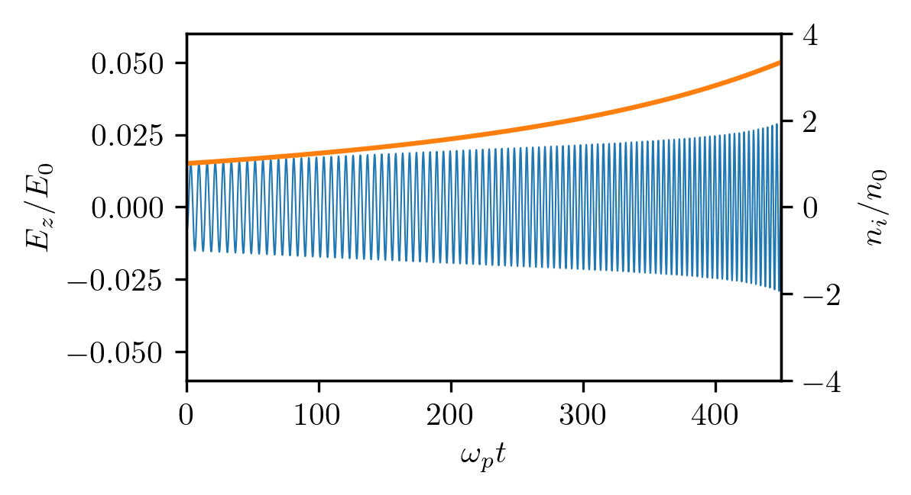
Откуда берется энергия
W~n_{i}
Драйвер
Плазма
Минаков В.А.
RuPAC’23
14.09.2023
7/15

Slide 8
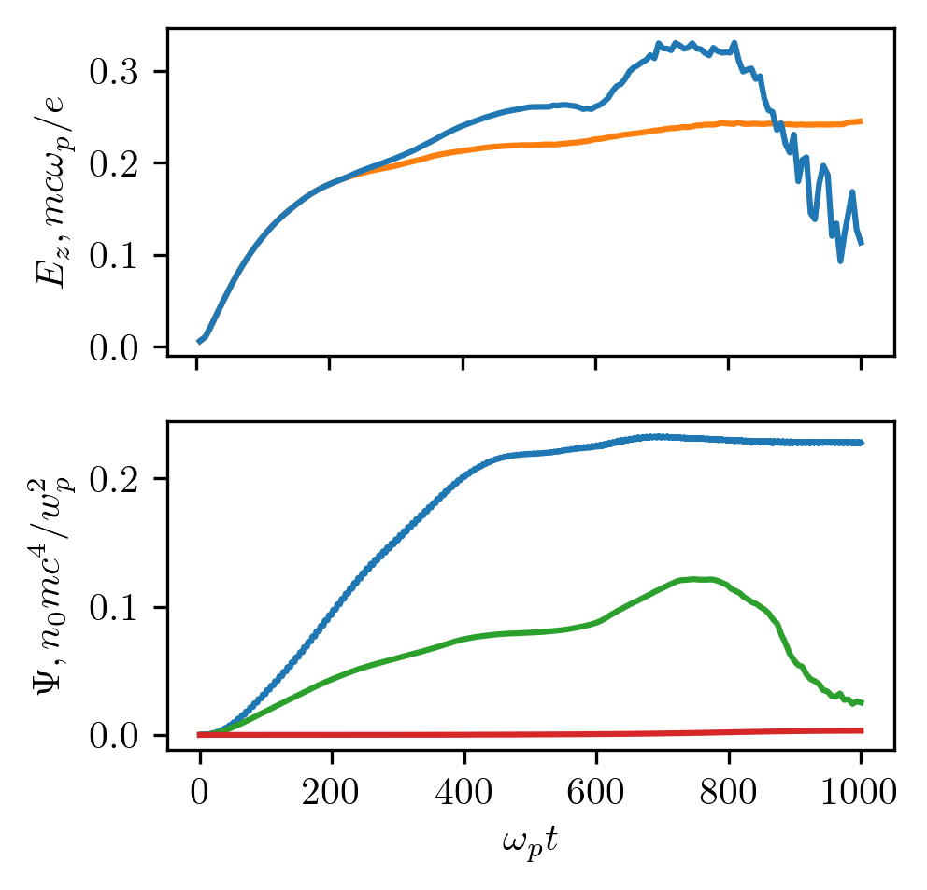
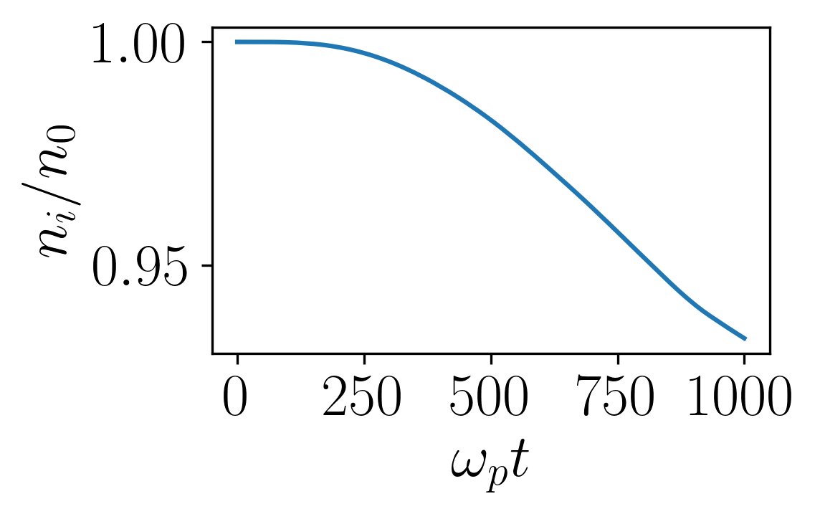
Проверка гипотезы
Подвижные ионы
Неподвижные ионы
Энергозапас во всем окне
Энергозапас в приосевой области (x3)
Кинетическая энергия ионов
Минаков В.А.
RuPAC’23
14.09.2023
8/15

Slide 9
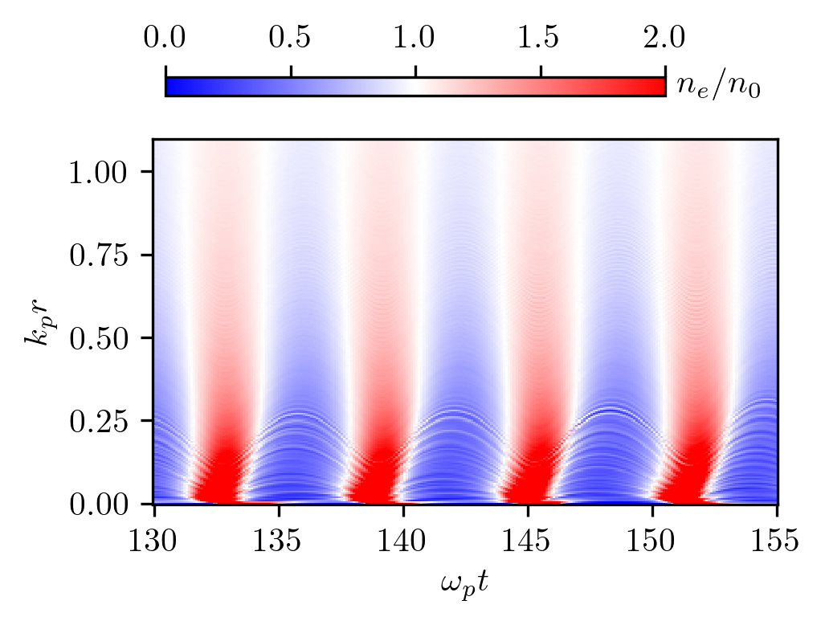
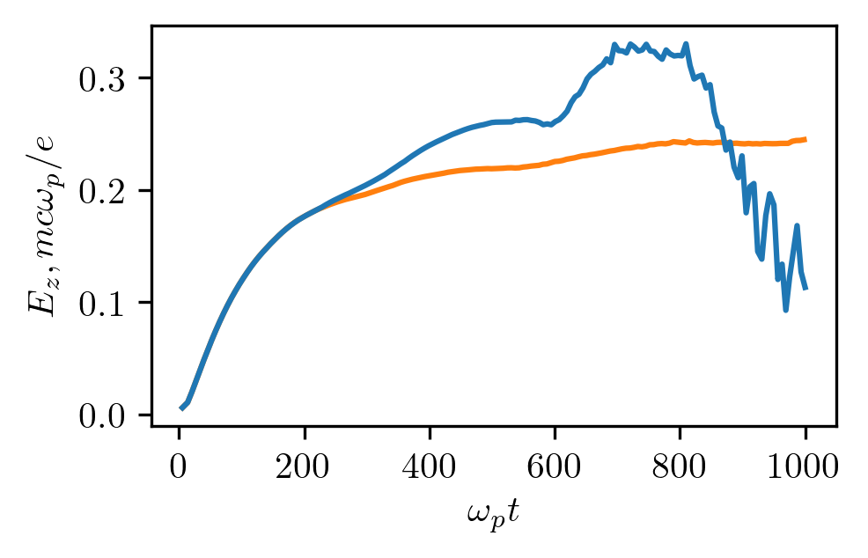
Регулярная волна
Минаков В.А.
RuPAC’23
14.09.2023
9/15

Slide 10
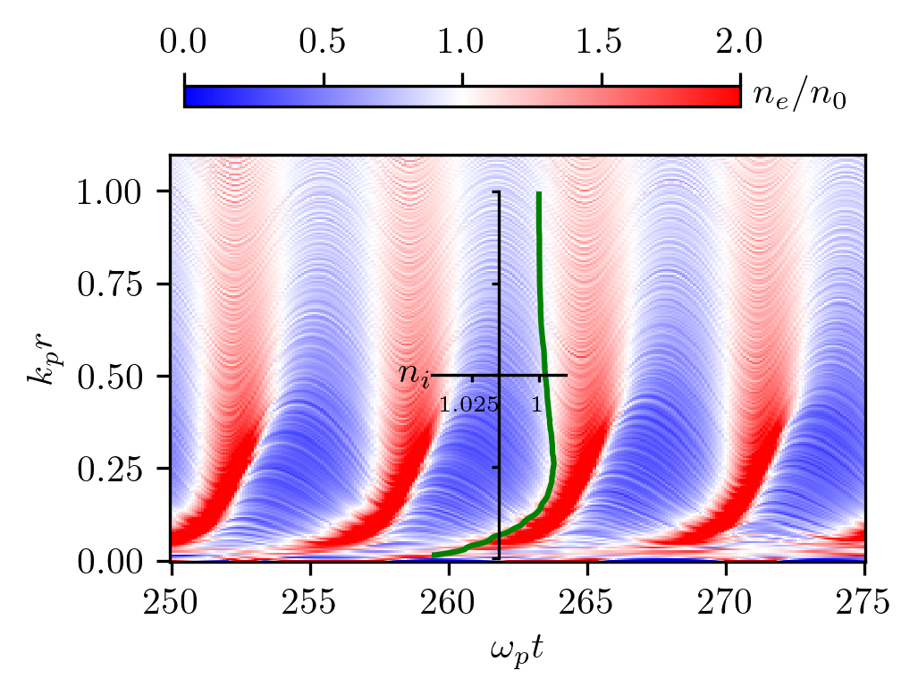
Искажение волнового фронта
Минаков В.А.
RuPAC’23
14.09.2023
10/15

Slide 11
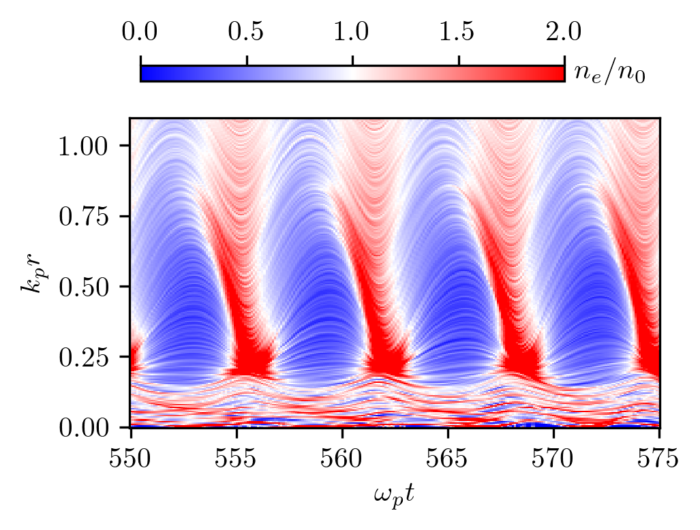
Локальное опрокидывание волны
Минаков В.А.
RuPAC’23
14.09.2023
11/15

Slide 12
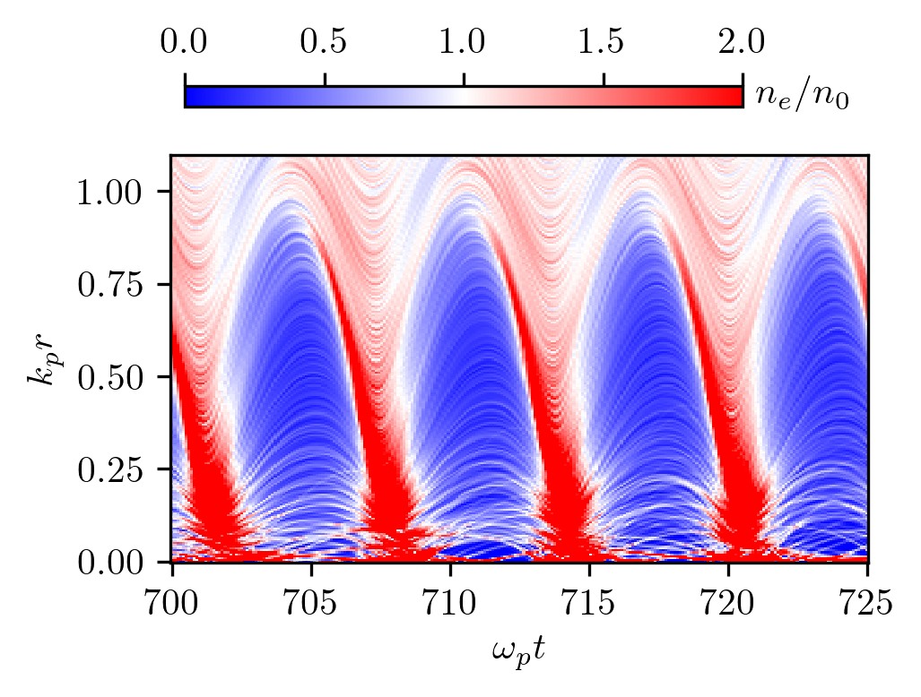
Восстановление волны
Минаков В.А.
RuPAC’23
14.09.2023
12/15

Slide 13
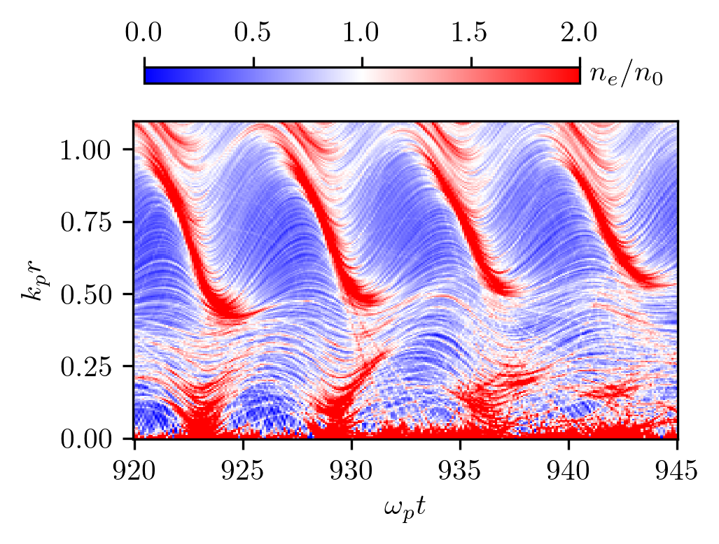
Окончательное опрокидывание волны
Минаков В.А.
RuPAC’23
14.09.2023
13/15

Slide 14
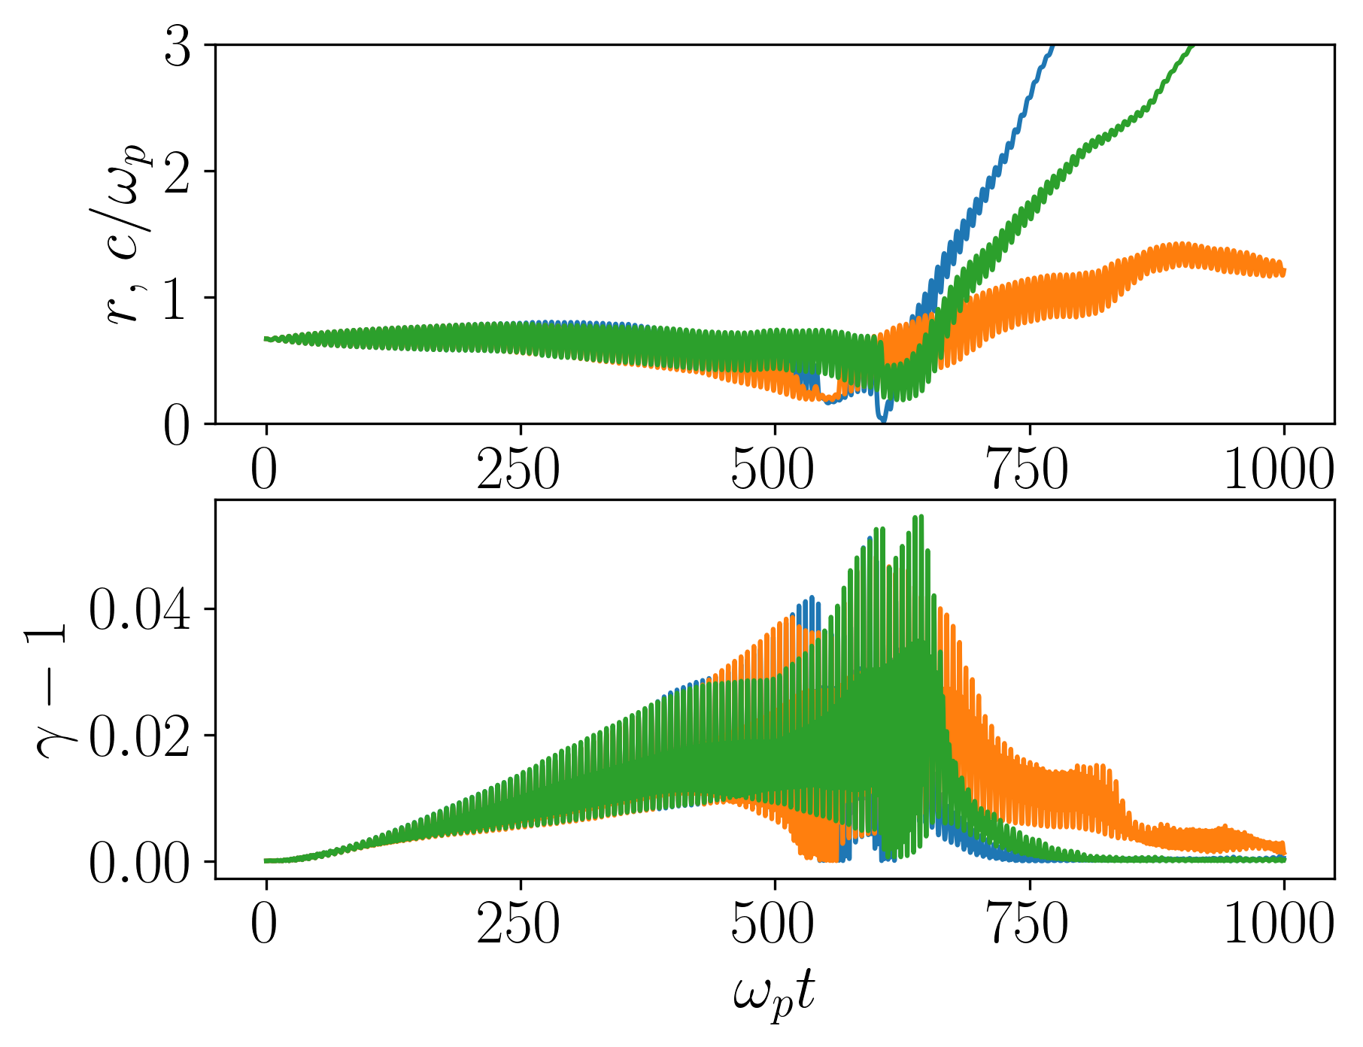
Следим за тремя соседними макрочастицами:
Участвуют в колебаниях
Постепенно ускоряются
В какой-то момент начинают постепенно приближаться к оси
Перестают двигаться совместно
Покидают приосевую зону каждая в свой момент времени, не унося с собой энергию!
Минаков В.А.
RuPAC’23
14.09.2023
14/15

Slide 15
Итог:
Опрокидывание волны, которое всегда вызывало негативные последствия, оказывается, может увеличить ускоряющее поле. При этом «бесплатно» растет коэффициент трансформации. (почти в полтора раза)
Минаков В.А.
RuPAC’23
14.09.2023
15/15

Slide 16

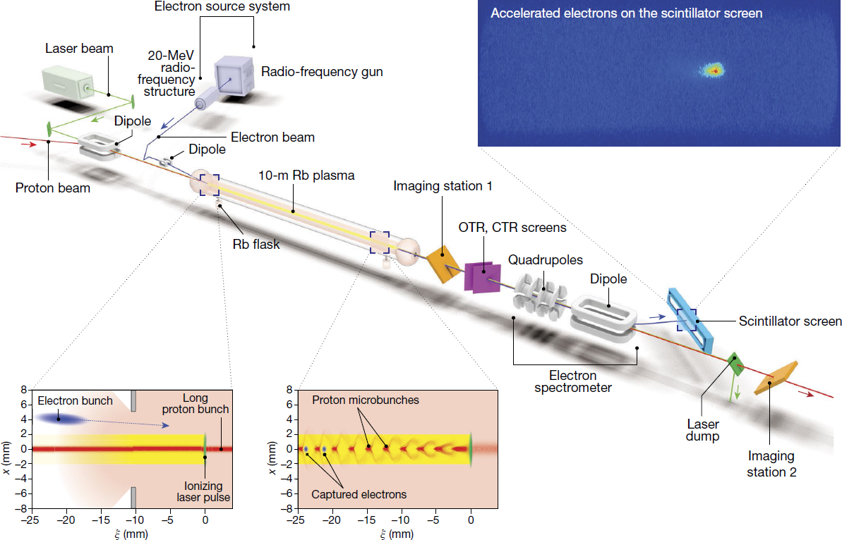
Эксперимент AWAKE
Ti:Sapphire, 780 nm,
120 fs, 450mJ
20 MeV, 650 pC,
15 mm mrad, 2 ps
beam as is seen by the plasma
plasma wakefield
beam
10¹⁴–10¹⁵ cm⁻³
seed
400 GeV
σ_{z}~7 cm
σ_{r}~0.2 mm
ε_{n}~3 mm mrad
proton bunch
micro-
bunch
1.2 mm
from E.Adli et al. (AWAKE Collaboration), Nature 561, 363 (2018)

